Slide 1


Современное государственное регулирование миграционных процессов северных территорий с учетом факторов социальной привлекательности
Докладчик: аспирантка 2 курса
Хайдукова Екатерина Сергеевна
Научный руководитель: к.э.н., доцент
Богомолова Любовь Леонидовна

Slide 2
Миграция населения
это «любое территориальное перемещение населения, связанное с пересечением как внешних, так и внутренних границ административно-территориальных образований с целью перемены постоянного места жительства или временного пребывания на территории для осуществления учёбы или трудовой деятельности независимо от того, под превалирующим воздействием каких факторов оно происходит — притягивающих или выталкивающих
Воробьёва О. Д. Миграционные процессы населения: вопросы теории и государственной миграционной политики // Проблемы правового регулирования миграционных процессов на территории Российской Федерации / Аналитический сборник Совета Федерации ФС России — 2013. — № 9 (202). — С. 35

Slide 3
Динамика численности прибывшего и выбывшего населения в ХМАО-Югре, человек
Показатель | 2013 г. | 2014 г. | 2015 г. | 2016 г. | 2017 г. | Темп прироста, %
 |  |  |  |  |  | 2017 г. / 2013 г.
Прибыло – всего | 80824 | 79910 | 82199 | 86702 | 76217 | 94
из других регионов | 47406 | 46011 | 44548 | 46762 | 41667 | 88
из стран СНГ | 6567 | 8166 | 10354 | 12599 | 10384 | 158
из стран дальнего зарубежья | 214 | 173 | 172 | 152 | 124 | 58
Выбыло – всего | 85302 | 82447 | 84047 | 82838 | 80284 | 94
в другие регионы | 52111 | 50654 | 49748 | 47949 | 47314 | 91
в страны СНГ | 1394 | 2328 | 3124 | 3608 | 5025 | 360
в страны дальнего зарубежья | 68 | 99 | 122 | 132 | 96 | 141

Slide 4
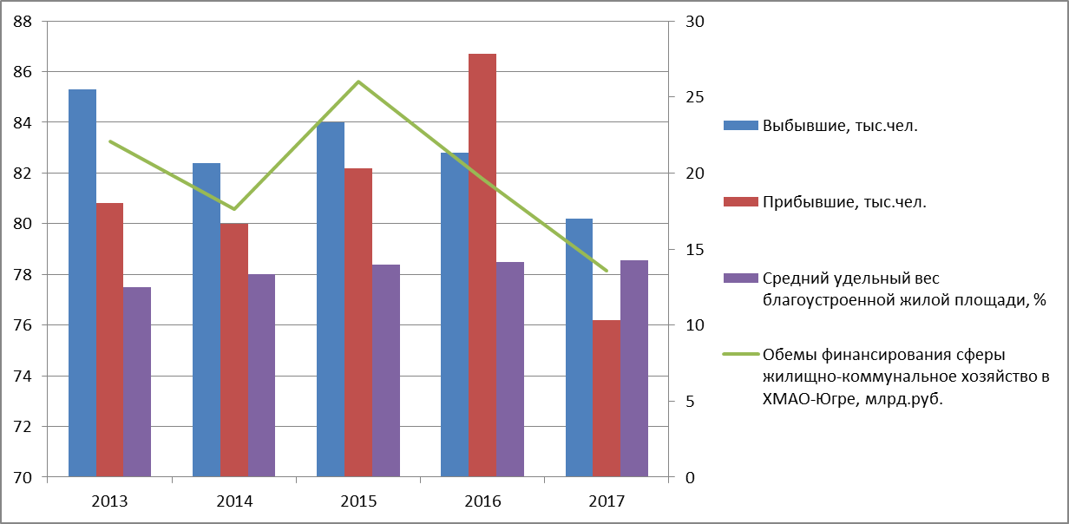
Динамика показателей сферы ЖКХ в ХМАО-Югре

Slide 5
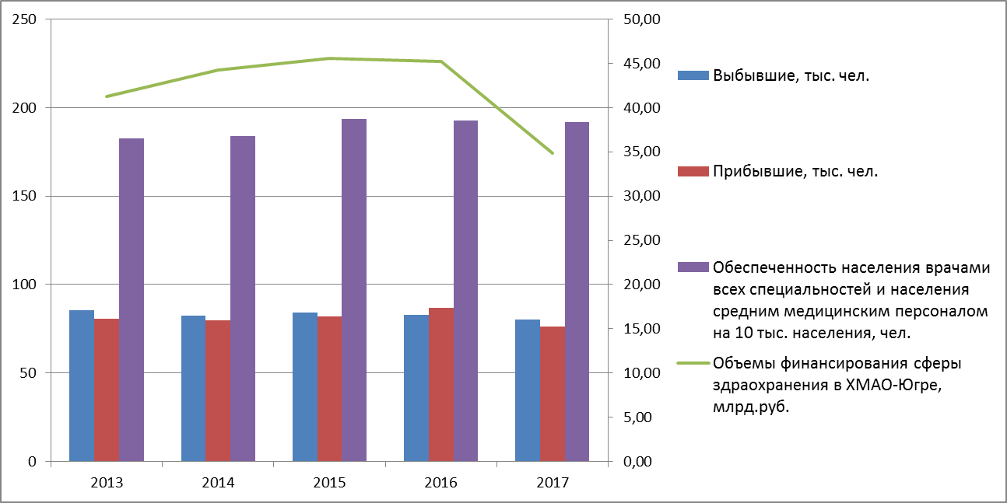
Динамика показателей сферы здравоохранения в ХМАО-Югре

Slide 6
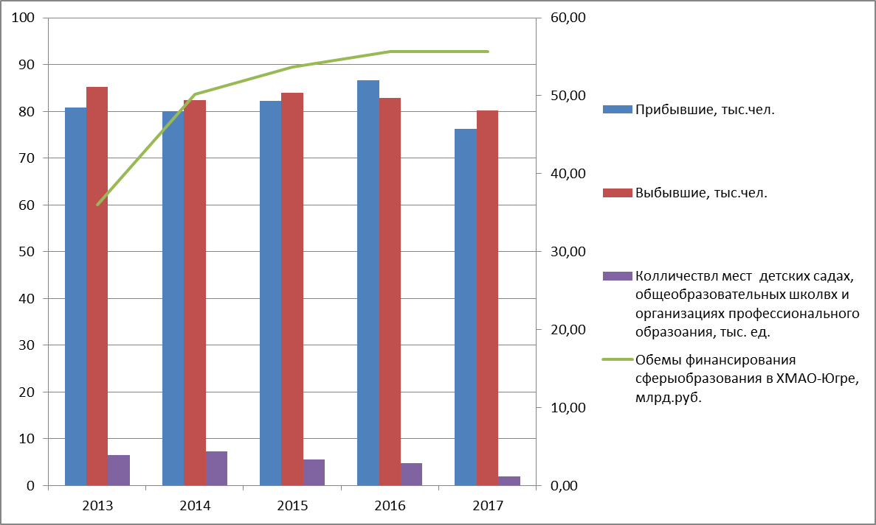
Динамика показателей сферы образования в ХМАО-Югре

Slide 7
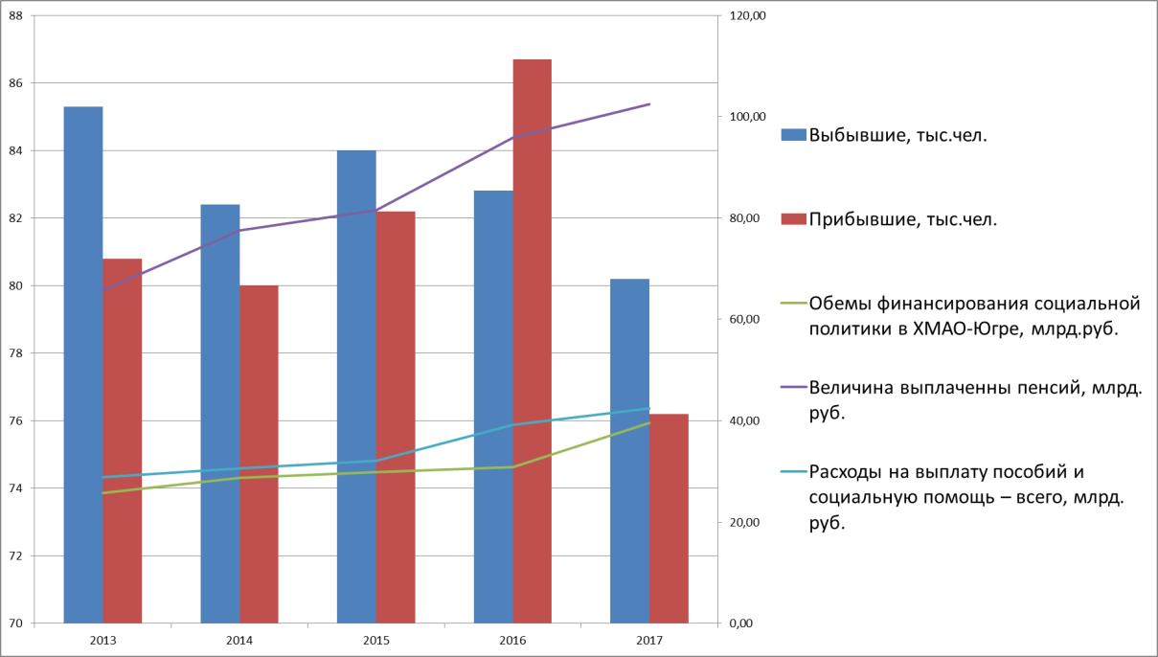
Динамика показателей социальной политики в ХМАО-Югре

Slide 8
Коэффициенты корреляции показателей миграции и количественных показателей социальной сферы ХМАО-Югры
Показатели | Государственное финансирование, млн.руб.
 | Здравоохранение | Образование | ЖКХ | Социальная политика
Прибывшие, тыс. чел. | 0,81 | 0,09 | 0,53 | -0,51
Выбывшие, тыс. чел. | 0,58 | -0,72 | 0,85 | -0,91
Миграционный прирост, тыс. чел. | 0,58 | 0,52 | 0,19 | -0,08

Slide 9
Коэффициенты корреляции показателей миграции и качественных показателей социальной сферы ХМАО-Югры
Показатели | Обеспеченность населения врачами на 10 тыс. населения, чел. | Количество мест в общеобразовательных учреждениях, тыс. ед. | Средний удельный вес благоустроенной жилой площади, % | Расходы на выплату пособий и социальную помощь – всего, млрд. руб. | Величина выплаченных пенсий, млрд. руб.
Прибывшие, тыс. чел. | 0,24 | 0,35 | 0,08 | -0,10 | -0,06
Выбывшие, тыс. чел. | -0,28 | 0,72 | -0,70 | -0,81 | -0,84
Миграционный прирост, тыс. чел. | 0,49 | 0 | 0,50 | 0,32 | 0,39

Slide 10
Матрица стимулирующих и сдерживающих факторов миграции
ВЫБЫВШИЕ
Стимулирующие | Сдерживающие
Уменьшение объёмов финансирования, направлений деятельности сферы жилищно-коммунального хозяйства. Сокращение перечня оснований для получения социальных выплат отдельным категориям населения. | Предоставление дополнительных бюджетных ассигнований на обеспечение образования автономном округе. Увеличение объемов финансирования детских садов. Повышение доли благоустроенной жилой площади на ранке недвижимости ХМАО.
Увеличение объемов государственного финансирования для реализации социальной политики ХМАО. Увеличение количества мест в образовательных учреждениях. Повышение доли финансирования сферы здравоохранения в автономном округе. | Сокращение бюджетных ассигнований в сферу жилищно-коммунального хозяйства, ограничение доли благоустроенного жилья, предоставляемого переселенцам. Введение ограничений на предоставление медицинских услуг для прибывшего населения.
Стимулирующие | Сдерживающие
ПРИБЫВШИЕ

Slide 11
Рекомендации для сокращения отрицательного влияния миграции на экономическую и социальную сферы ХМАО-Югры
За счет государственной поддержки развитие сферы образования в ХМАО-Югре увеличивается качество образовательных услуг, растет величина человеческого капитала и осуществляется омоложение населения за счет привлечения большого числа молодых мигрантов.
Финансирование и поддержка здравоохранения в автономном округе-Югре позволяет достигать следующих результатов: увеличению коэффициента рождаемости; увеличению продолжительности жизни.
Развитие жилищно-коммунального комплекса в ХМАО-Югре увеличивает привлекательность региона для мигрантов, пребывающих не в одиночку, а с членами семьи. Так же развитие сферы ЖКХ может обеспечить рынок труда дополнительными рабочими местами для трудовых мигрантов.
Социальная политика региона характеризует образ действий автономного округа, во всех сферах включая экономику, политику и др. Реализация социальной политики направленной на создание сферы социального обслуживания, которая обеспечит социальную защиту всем слоям населения и повысит социальную привлекательность региона.

